Slide 2
Художник И. Семёнов.

Slide 4
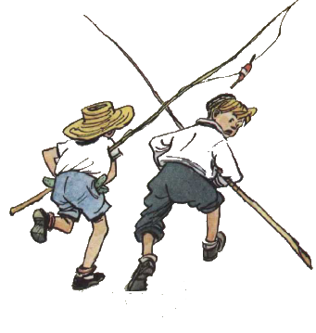

Slide 5
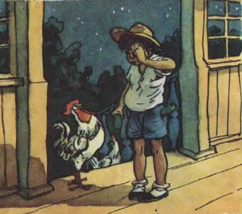

Slide 6
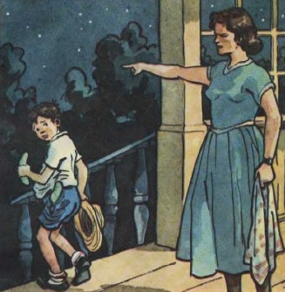

Slide 7
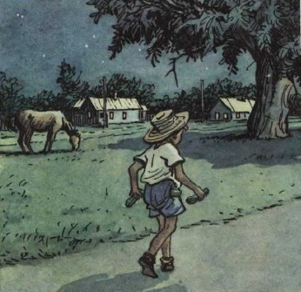

Slide 8
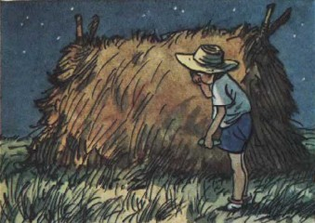

Slide 9
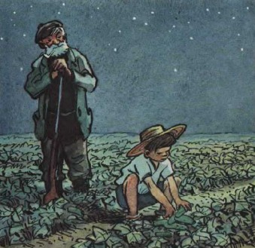

Slide 10
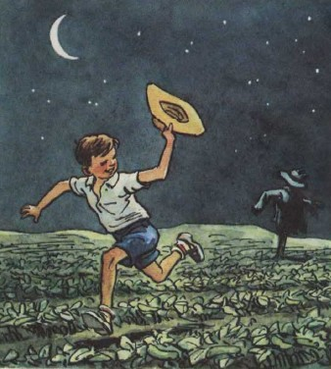

Slide 11
Художник Т. Соловьева.

Slide 12
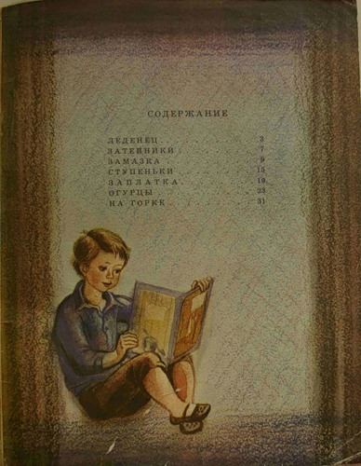
Содержание
Леденец . . . . . . 3
Затейники . . . . 7
Замазка . . . . . . 9
Ступеньки. . . . 15
Заплатка . . . . . 19
Огурцы . . . . . . 23
На горке . . . . . 31

Slide 13
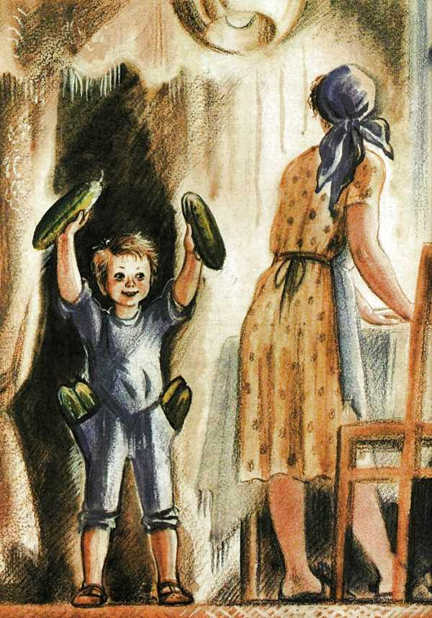

Slide 14
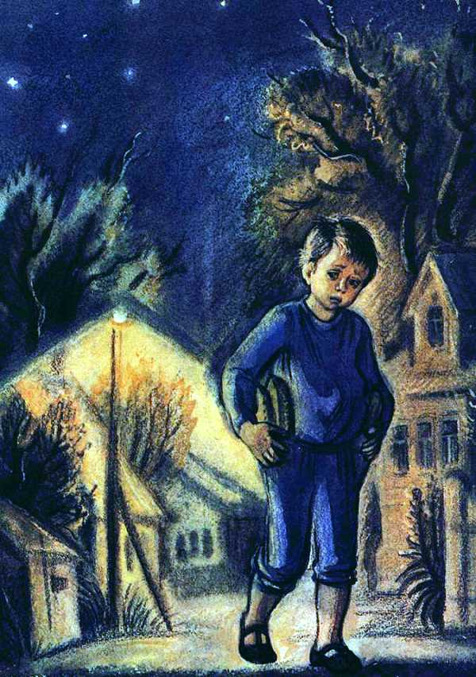

Slide 15
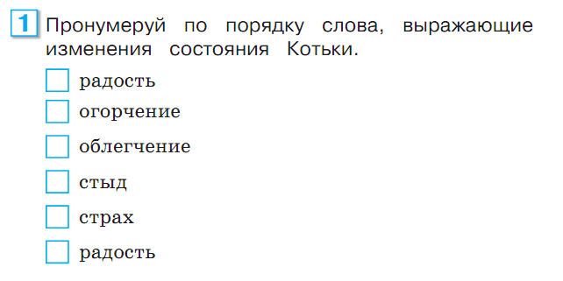

Slide 16
1
2
5
4
3
6

Slide 17
